Slide 1
ANÁLISE EXPLORATÓRIA DADOS E ESTATÍSTICA MULTIVARIADA
WAGNER FARIA BARBOSA

Slide 2

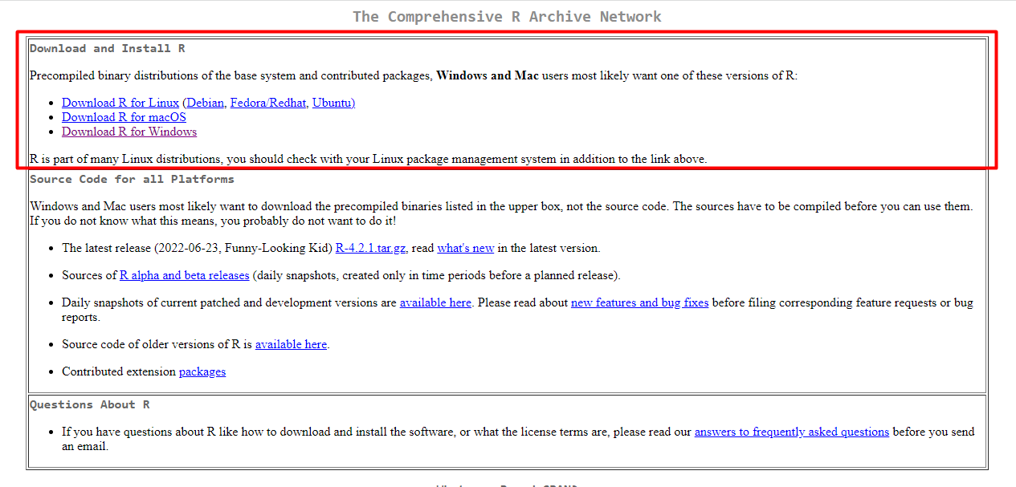
Instalação do R
https://cran.r-project.org/
Atualizando o R
install.packages("installr")
library("installr")
updateR()

Slide 3

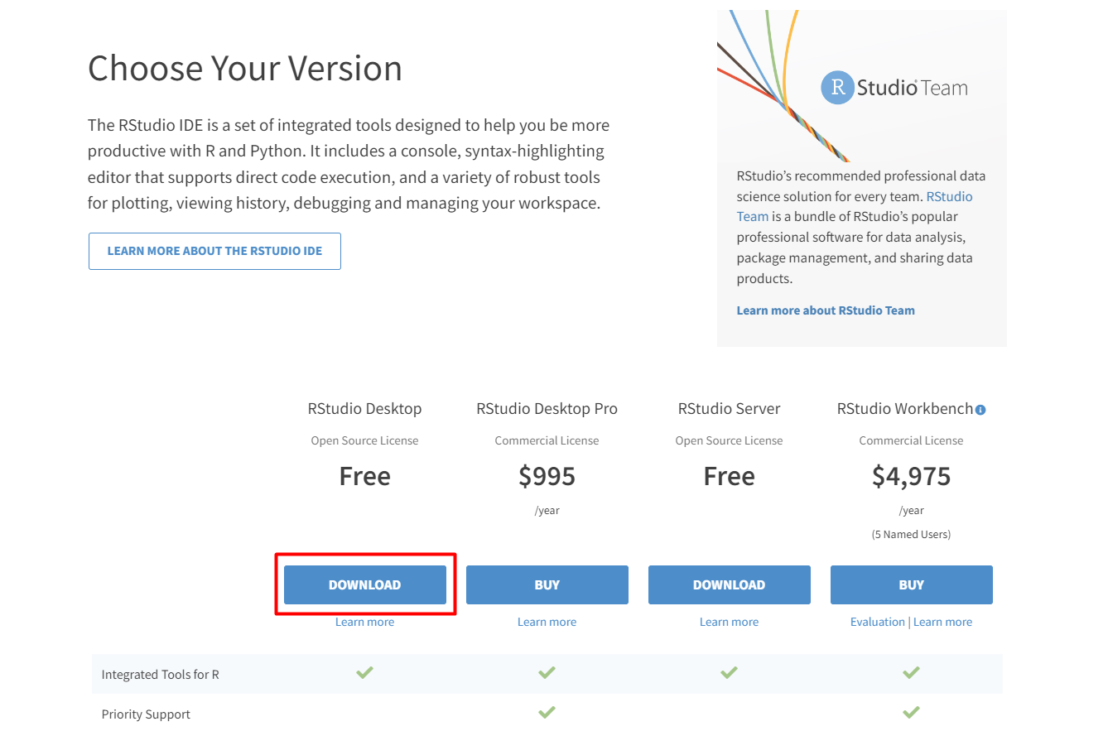
Instalação do RStudio
https://www.rstudio.com/products/rstudio/download/

Slide 4
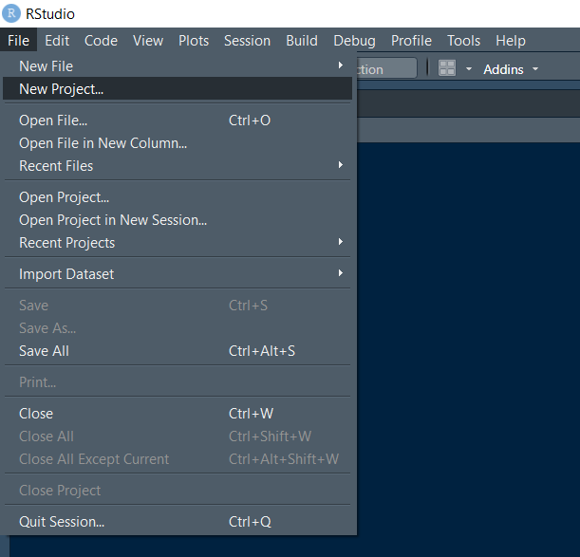
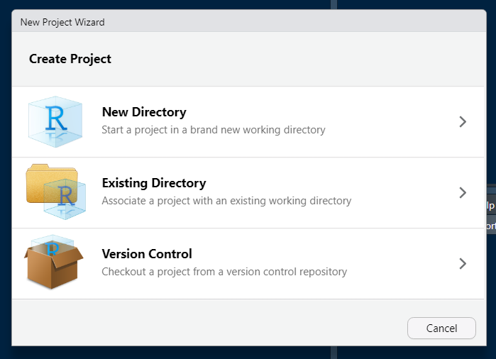
Criação de um Projeto

Slide 5
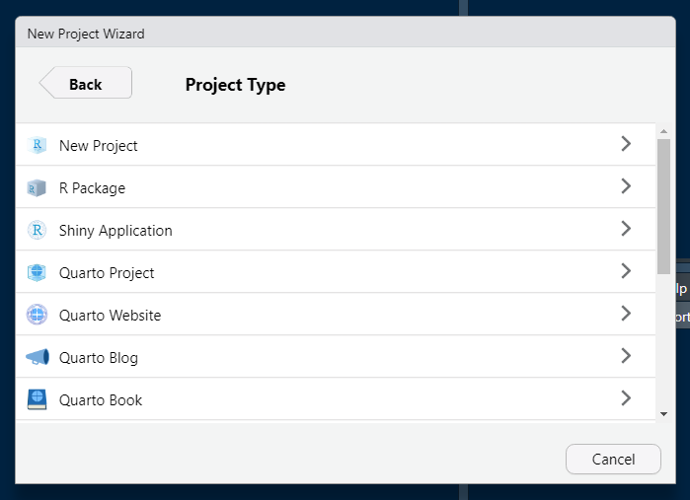
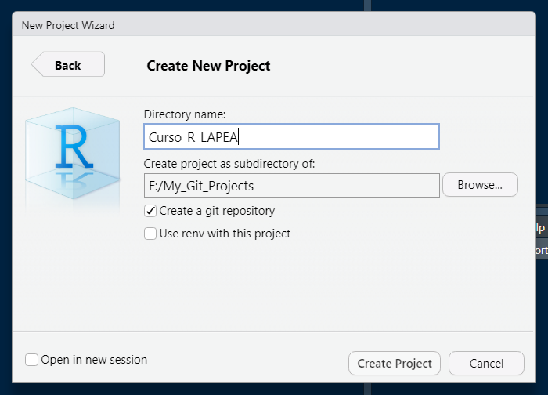
Criando um Projeto

Slide 6

Instalação e Abertura de Pacotes
Instalação:
# SE VOCÊ NÃO TEM O PACOTE
install.packages("tidyverse")
# SE VOCÊ JÁ POSSUI O PACOTE
update.packages("tidyverse")
Abertura:
library("tidyverse")
require("tidyverse")

Slide 7
Teclas de Atalho
Ctrl + Shift + M
operador pipe %>%
Ctrl + Enter
executa linhas de código
Ctrl + Shift + A
formata a identação do script

Slide 8
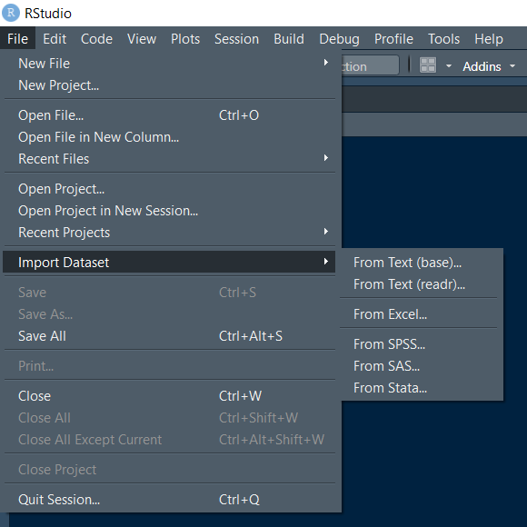
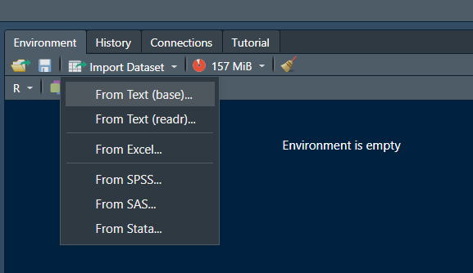
Importação de Banco de Dados

Slide 9
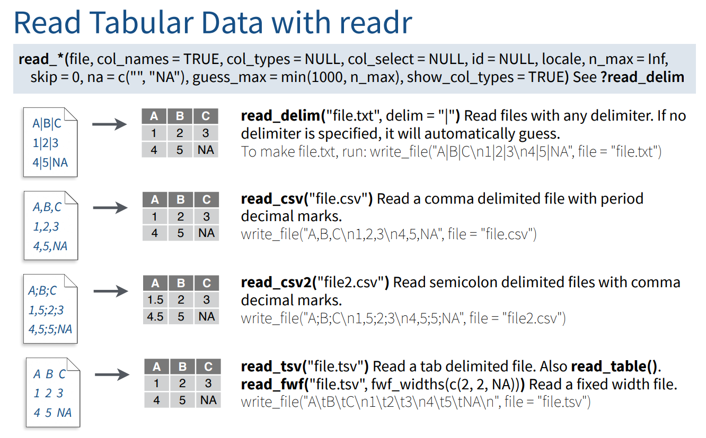

Importação de Banco de Dados
Fonte: https://readxl.tidyverse.org/

Slide 10
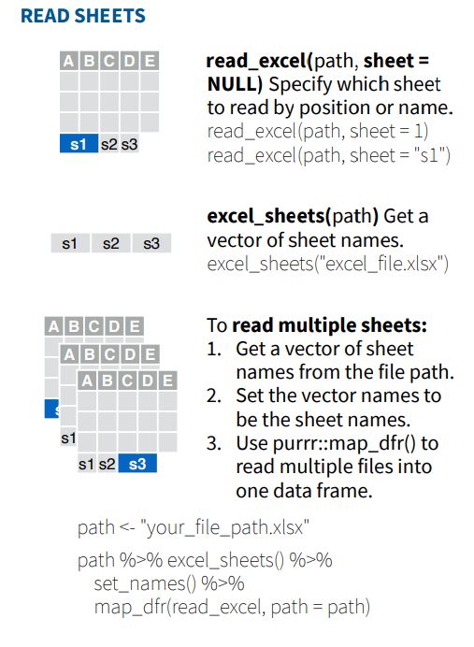

Importação de Banco de Dados
Fonte: https://readxl.tidyverse.org/

Slide 11
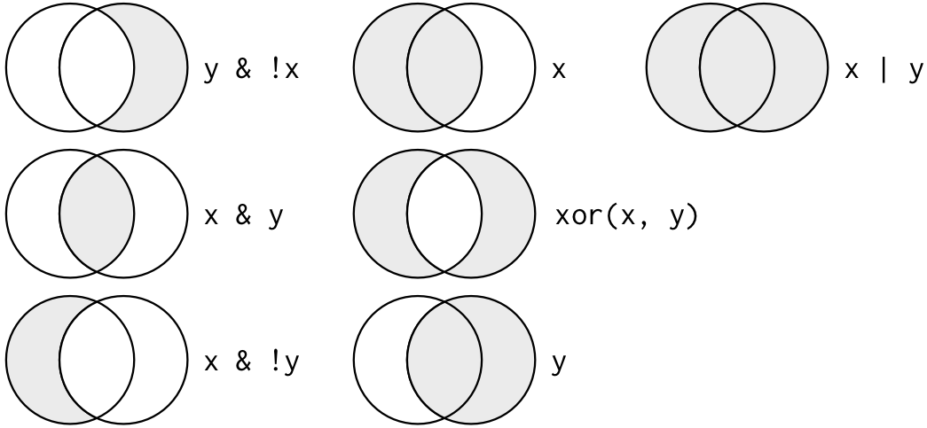
Filtragem com operadores lógicos

Slide 12
Operações nas Linhas (Ordenação)
### Ordenação
Ames_Data %>%
arrange(Gr_Liv_Area)
Ames_Data %>%
arrange(desc(Gr_Liv_Area))
Ames_Data %>%
arrange(Year_Built)
Ames_Data %>%
arrange(Year_Built, Year_Remod_Add)
Ames_Data %>%
arrange(Year_Built, desc(Year_Remod_Add))
mtcars %>%
group_by(cyl) %>% # Agrupa por cilindradas e organiza
arrange(desc(mpg)) %>% data.frame()

Slide 13
Operações nas Linhas (Partição ou Amostragem)
mtcars %>% slice(1:5)
mtcars %>% slice(-(1:20))
mtcars %>% slice(20:n())
mtcars %>% slice_head(n = 5)
mtcars %>% slice_tail(n = 5)
mtcars %>% slice_min(mpg, n = 5)
mtcars %>% slice_max(mpg, n = 5)
mtcars %>% slice_sample(n = 5)
mtcars %>% slice_sample(n = 5, replace = TRUE)
mtcars %>% sample_frac()
mtcars %>% sample_frac(.2)
iris %>% group_by(Species) %>% sample_frac(.1)

Slide 15
Operações nas Colunas (criar ou modificar variáveis)
Ames_Data[, -c(1:3)] |>
mutate(Price_by_Area = Sale_Price/Lot_Area,
.keep = "all") # used, unused, none
Ames_Data[, -c(1:3)] |>
mutate(Sale_Price = Sale_Price/1000,
.keep = "unused") # used, unused, none
Ames_Data[, -c(1:3)] |>
mutate(Garage_Cars = as_factor(Garage_Cars)) # as_factor(x)
Ames_Data[, 2:3] |>
mutate(Mean_Year = mean(c(Year_Built, Year_Remod_Add))) # mean(x, y)
Ames_Data[, -c(1:3)] |>
mutate(Good_Garage =
ifelse(Garage_Cars > 1, Garage_Cars, "No"), # ifelse(condition, a, b)
.after = "Garage_Cars" )

Slide 16
Operações nas Colunas (Criar ou Modificar Variáveis)
Ames_Data |>
mutate_all(tolower) # aplica uma função em todas as colunas
Ames_Data |>
mutate_if(is.numeric, scale) # aplica uma função sob uma condição
Ames_Data |>
mutate_at(c("Year_Built", "Year_Remod_Add"),
scale) # aplica uma função nas variáveis especificadas
Ames_Data[, 1:3] %>%
mutate_at(
vars(contains("Year")), ~(./10)) # nas variáveis que contem um termo especificado
Ames_Data %>%
mutate_if(is.numeric,
list(log = log10)) # adiciona o nome log nas novas variáveis

Slide 17
Operações nas Colunas (Selecionar Variáveis)
Ames_Data %>% select(where(is.numeric)) # seleciona onde a condiçãos for satisfeita
Ames_Data %>% select_if(is.numeric) # seleciona se condição for satisfeita
Ames_Data %>% select(contains("Area")) # seleciona a variável que contém um determinado termo
Ames_Data %>% select(Gr_Liv_Area:Year_Remod_Add) # seleciona um intervalo de variáveis
Ames_Data %>% select(1:3) # seleciona um intervalo de variáveis
Ames_Data %>% select(!(Gr_Liv_Area:Year_Remod_Add)) # seleciona variáveis fora do intervalo
iris %>% select(!ends_with("Width")) # não seleciona variáveis com um dado termo no final
iris %>% select(starts_with("Petal") & ends_with("Width")) # duas condições para selecionar

Slide 18
Operações nas Colunas (Renomear Variáveis)
iris %>% rename(sepal_length = Sepal.Length, sepal_width = 2)
iris %>% rename_with(toupper)
iris %>% rename_with(toupper, ends_with("Width"))
mtcars %>% rename_at(vars(mpg:hp), toupper)
Ames_Data %>% rename_if(is.integer, toupper)
mtcars %>% rename_all(toupper)

Slide 19
Operações nas Colunas (Realocar Variáveis)
mtcars %>% relocate(gear, carb)
mtcars %>% relocate(gear, carb, .after = hp)
mtcars %>% relocate(gear, carb, .before = hp)
mtcars %>% relocate(mpg, cyl, .after = last_col())
Ames_Data %>% relocate(where(is.factor))
Ames_Data %>% relocate(where(is.factor), .after = last_col())
Ames_Data %>% relocate(where(is.factor), .after = where(is.double))

Slide 20

Pacote dplyr
Verbos:
mutate(), select(), filter(), arrange(), summarise(), slice(), rename(), etc.
Sufixos:
_at(), _if(), _all(), etc.
Agrupamento:
group_by() e ungroup().
Junções:
inner_join(), full_join(), left_join() e right_join().
Funções resumo:
n(), n_distinct(), first(), last(), nth(), etc.

Slide 21





OBRIGADO!
lapea@ufv.br

Slide 22
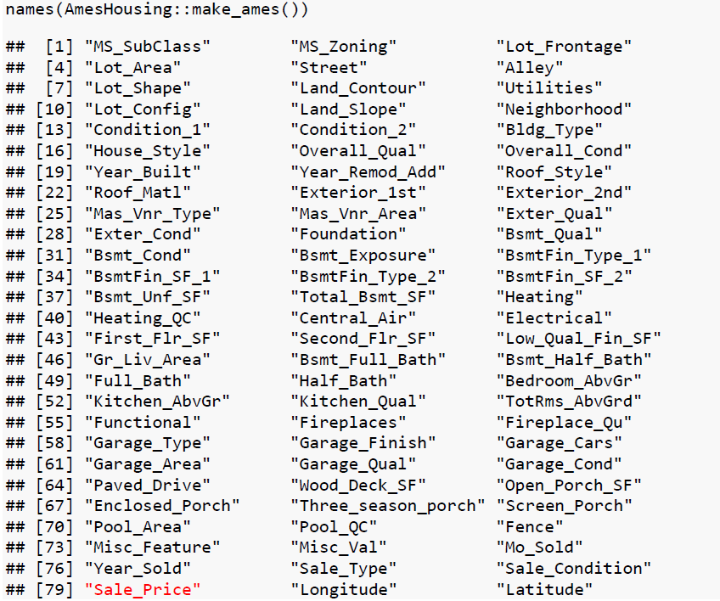
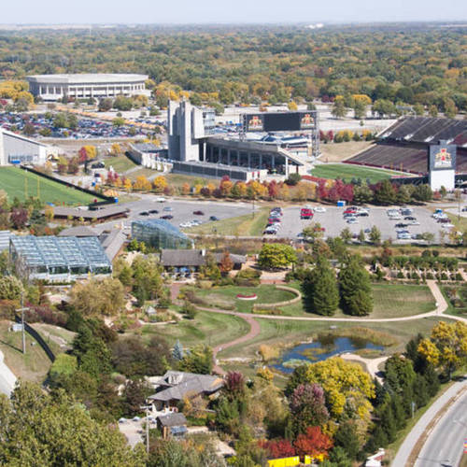
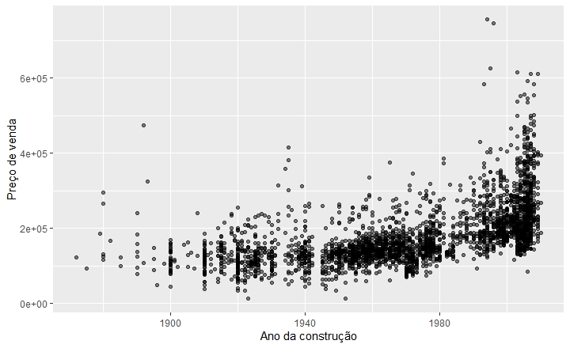
Ames Housing: Dados Imobiliários
Cidade de Ames – Iowa, EUA.
81 variáveis;
2930 observações.
Figura 1. Preço de vendas de imóveis em função do ano de construção.

